Slide 1
애플리케이션 테스트 수행
2022/11/30(수)
김지홍

Slide 2
목차
게시판 목록 상단 회원정보 추가
회원정보 비밀번호 인증
회원정보 설정

Slide 3
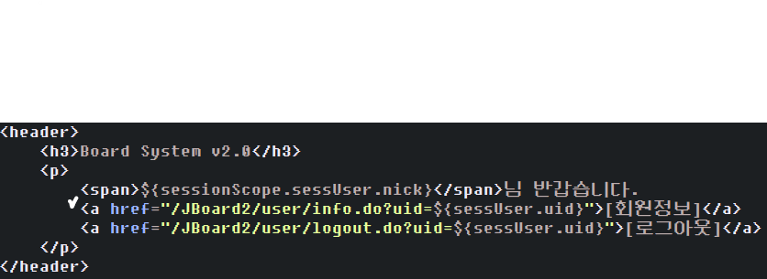
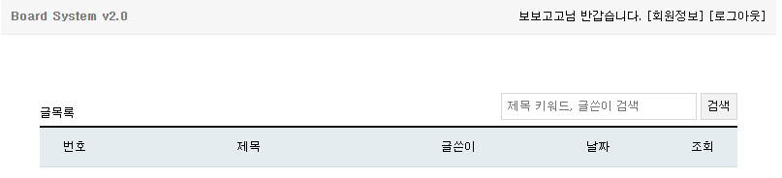
1. 회원정보 상단 링크 추가

Slide 4
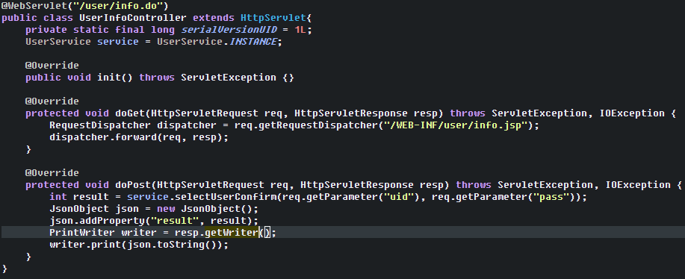
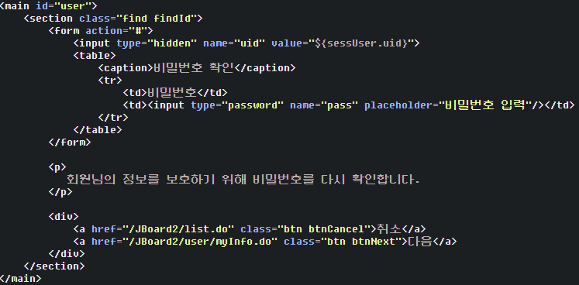
2. 회원정보 비밀번호 인증
Controller
View

Slide 5
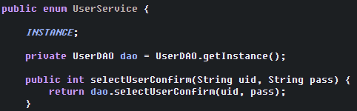
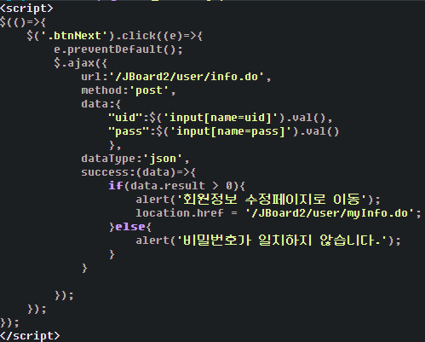
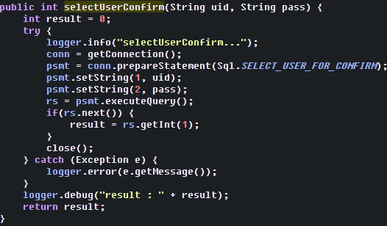
2. 회원정보 비밀번호 인증
Service
AJAX
DAO

Slide 6
2. 회원정보 비밀번호 인증
SQL
설명
AJAX를 이용하여 uid는 세션에서 password는 입력받아 Controller로 데이터 전송
Controller - Service – DAO 순으로 코드 진행 후 result 를 JSON 형태(DATA)로 수신
Result 값에 따라 비밀번호 일치 불일치를 알려줌(alert)
일치시 다음 페이지로 이동

Slide 7
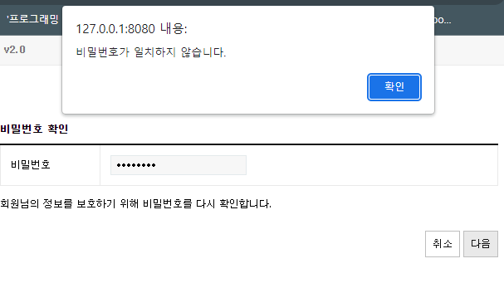
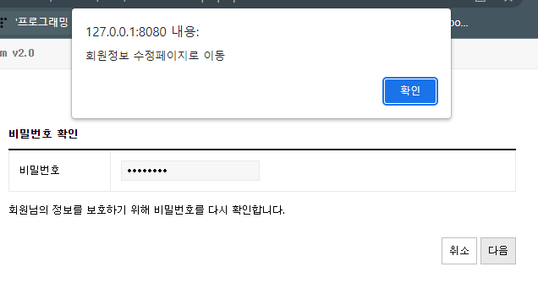
2. 회원정보 비밀번호 인증
시연

Slide 8
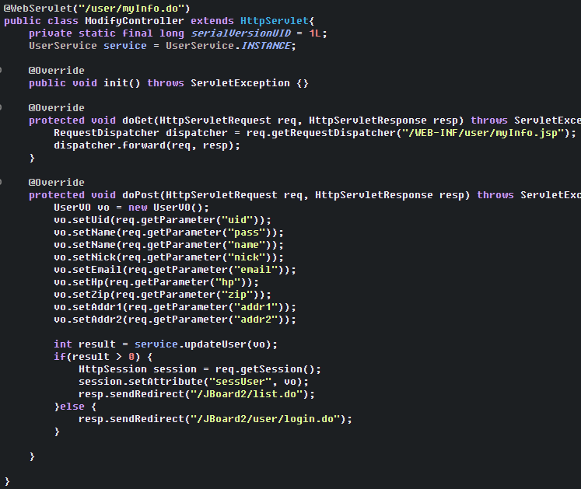
3. 회원정보 설정
Controller

Slide 9
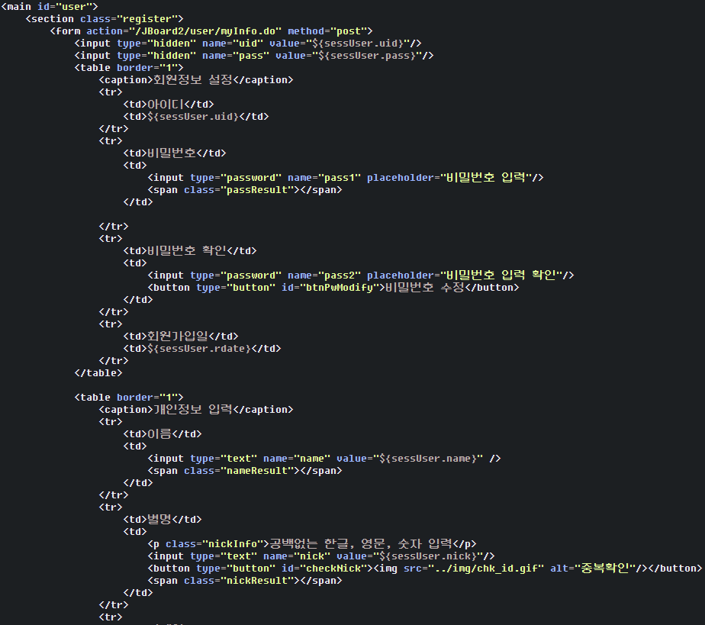
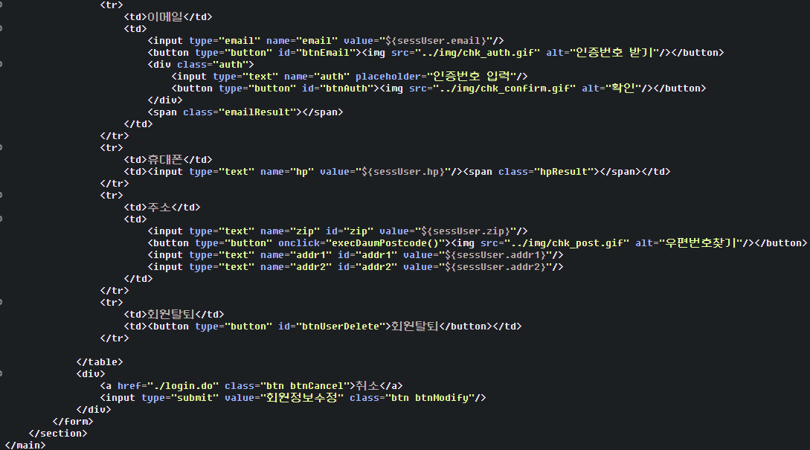
3. 회원정보 설정
View

Slide 10
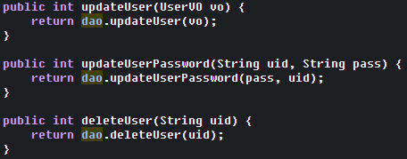
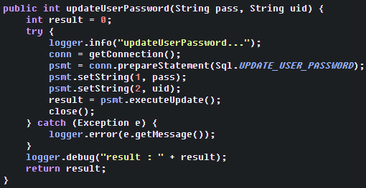
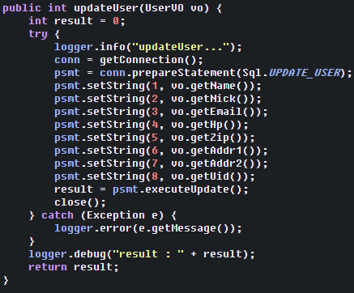
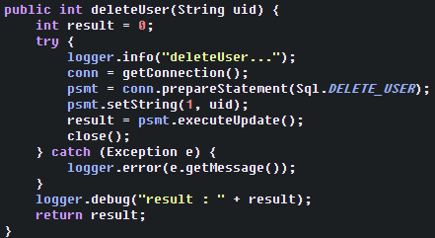
3. 회원정보 설정
Service
DAO

Slide 11
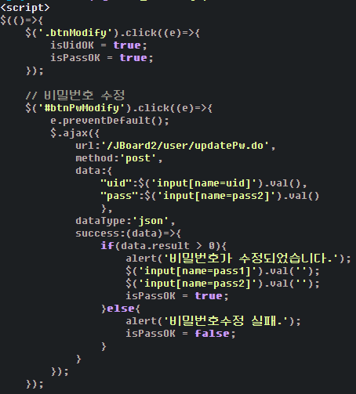
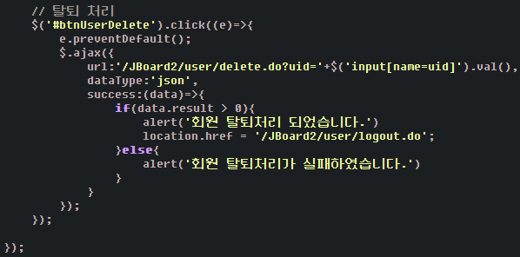
3. 회원정보 설정
SQL
AJAX

Slide 12
3. 회원정보 설정
설명
세션에 담긴 데이터로 사용자 정보 출력
Validation 은 가입시 사용했던 코드 재사용
탈퇴하기는 AJAX 를 이용 uid 를 전송하여 탈퇴처리 후 세션초기화, 로그인 페이지로 이동
회원정보 수정은 controller 로 form, post방식으로 전송
데이터 처리후 list 로 이동

Slide 13
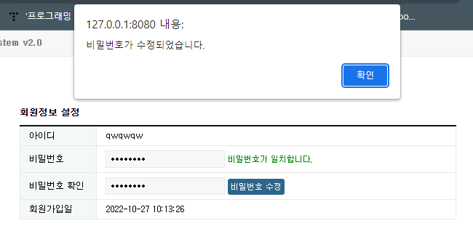
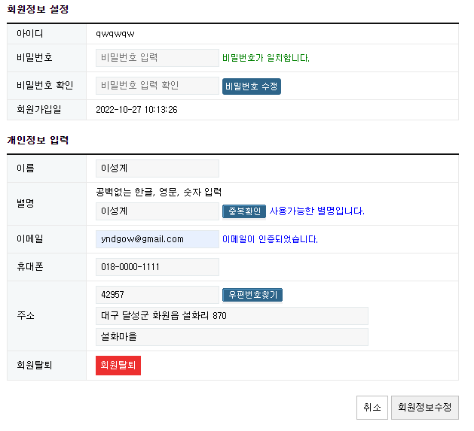
3. 회원정보 설정
시연

Slide 14
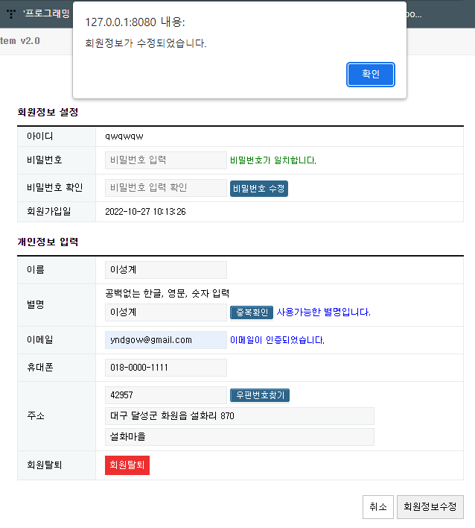
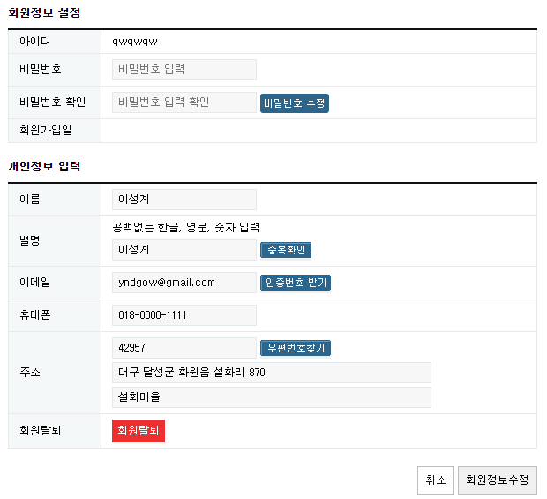
3. 회원정보 설정
시연

Slide 15
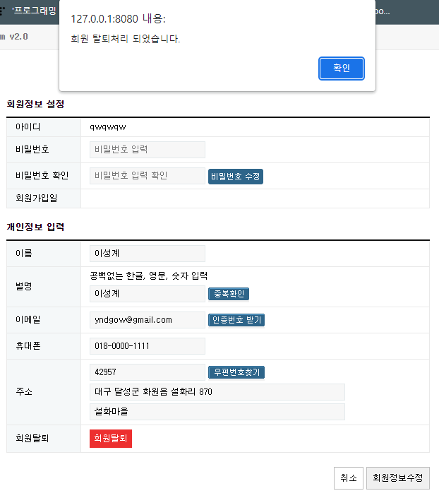
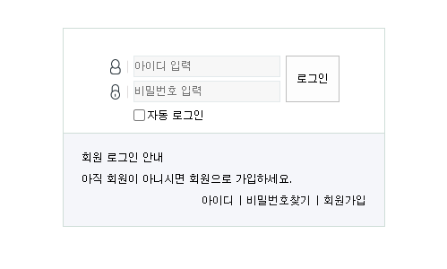

3. 회원정보 설정
시연

